Slide 1
CASE STUDY 05: STORE EXECUTION
JORGE CASAN VÁZQUEZ

Slide 2
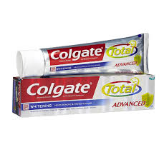
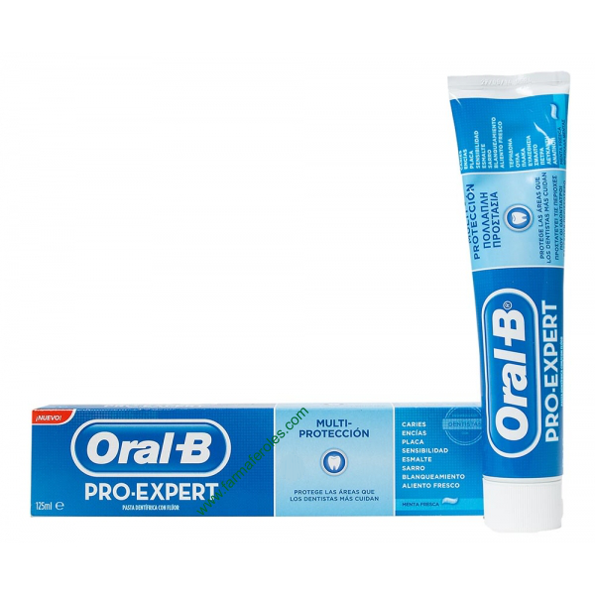
MARCAS A ANALIZAR

Slide 3


OBJETIVOS
Orientación de los productos Colgate y Oral B
Visibilidad de las marcas: Impacto visual
Distribución de los productos
Subcategorías entre cada una de las marcas
Disponibilidad
Promociones
Brand Blocking
Adyacencias- Proximidad

Slide 4
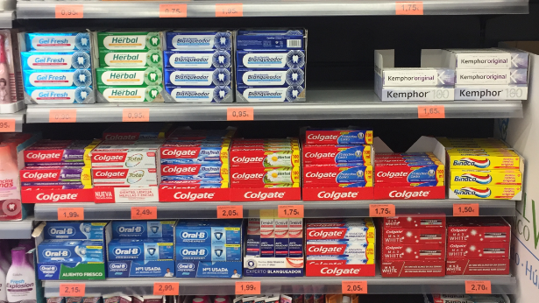

Slide 5
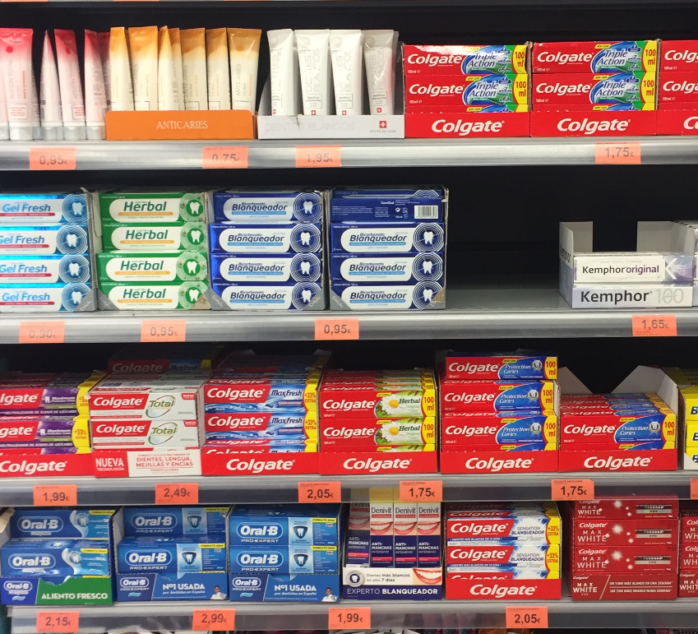

En Colgate la estrategia de precios es mucho más competitiva que en Oral-B.
El umbral de precios de Colgate suele estar entre 1,75 a 2,05 €, generalmente. A excepción de la categoría Colgate total que es ligeramente superior al resto.
En Oral-B la categoría nº1 Usada cuesta casi 3€, es decir, ligeramente el doble de lo que cuesta una pasta de dientes Colgate normal.
Estrategia de precios

Slide 6
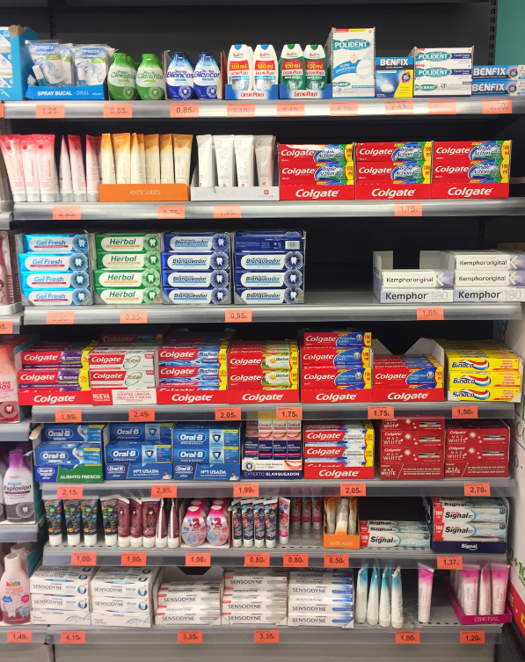
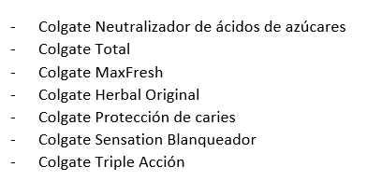
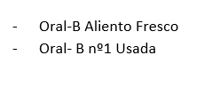
De los 7 estantes, Colgate esta en el stand 3, 4 y 6. Posición estratégica al estar en el medio con mayor impacto visual y predominante si lo comparamos con Oral B, la cual solamente ocupa dos secciones en el 3 stand empezando por abajo
Eye Level
Distribución del producto
Existen mayores subcategorías para Colgate que para Oral B. 8 para Colgate y 2 para Oral B
Adjacencies

Slide 7
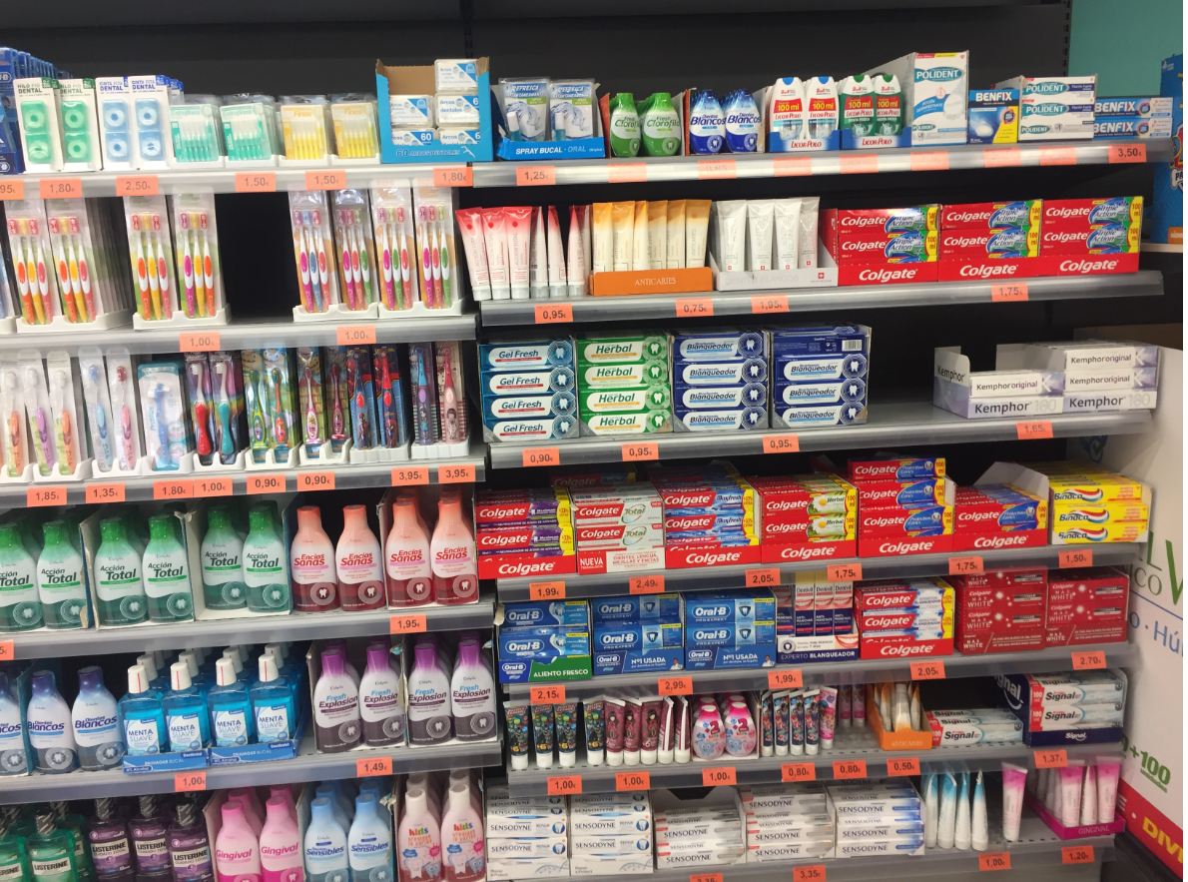
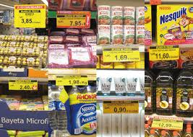
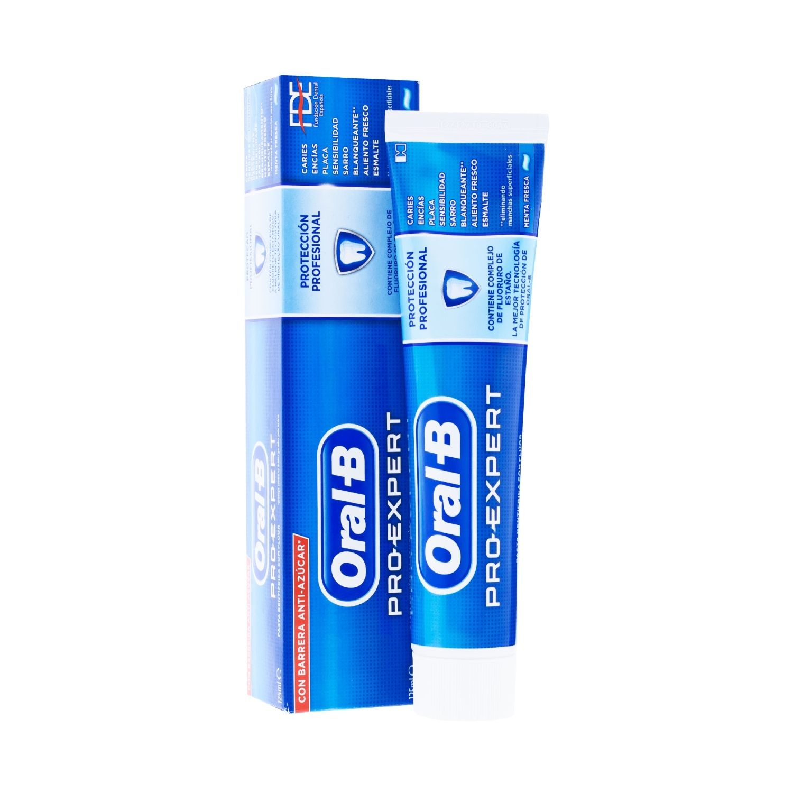


No existen promociones para estas marcas ni para estas categorías. Si las hubiera la etiqueta vendría a ser amarilla
Ejemplo promoción
Bien posicionados los accesorios y complementos de las pastas de dientes, en particular, los cepillos de dientes y los enjuagues bucales

Slide 8
CONCLUSIONES
Colgate es la mejor marca en cuanto a
Distribución de productos
Eye Level
Estrategia de precios
Adjacencies
Subcategorías entre marcas
Disponibilidad
Impacto visual
Orientación del producto

Slide 9



